Slide 1
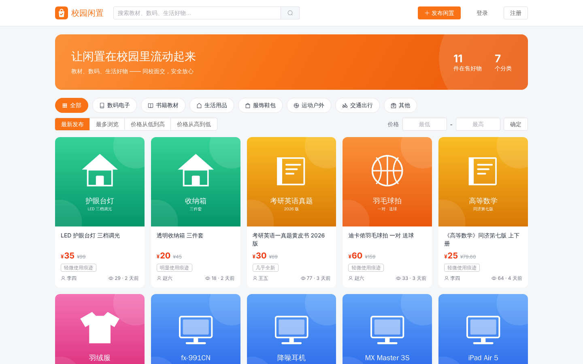
校园二手交易平台
Campus Market · 校园闲置物品交易系统
软件工程课程设计答辩
姓名：李帆
学号：2412190102
班级：软件2402
指导教师：徐斌
系统首页
浙江工商大学 计算机科学与技术学院 · 2026 年 10 月
Notes:
各位老师好，我汇报的题目是“校园二手交易平台”。这是一个面向在校学生的闲置物品交易系统，采用 Spring Boot + Vue3 前后端分离架构实现，完整经历了需求分析、设计、实现和测试四个阶段。下面我按目录依次介绍。

Slide 2






汇报目录
CONTENTS
01
02
03
项目背景
需求分析
系统设计
痛点与目标
角色、用例与业务流程
架构、数据库与关键设计
04
05
06
系统实现
软件测试
总结展望
技术栈、规模与界面
策略、覆盖率与缺陷
成果、收获与改进
Notes:
本次汇报分为六个部分：项目背景、需求分析、系统设计、系统实现、软件测试，最后是总结与展望。

Slide 3







校园闲置交易的痛点与平台目标
01 项目背景
现状痛点
平台目标
信息分散
集中展示
分类浏览、关键词搜索、价格筛选
QQ 群、表白墙刷屏，商品难以检索和比较
审核上架
管理员审核通过才展示，违规可下架
缺乏信任
互不认识，虚假信息、违规物品无人把关
同校面交
下单 → 卖家确认 → 当面验货 → 收货
资源浪费
三类角色
游客浏览、学生买卖、管理员运营
毕业季大量教材和电器被丢弃，利用率低
Notes:
先说背景。每到毕业季和开学季，校园里有大量教材、电子产品、生活用品需要转手，但现在主要靠 QQ 群、表白墙发布，信息零散、难以检索，交易双方互不认识也缺乏信任，很多东西最后被丢弃。因此我们的目标是做一个只服务本校学生的交易平台：商品集中展示、可以搜索筛选；商品上架前由管理员审核；交易采用同校当面验货、线下交付的方式，平台只负责撮合和记录。

Slide 4
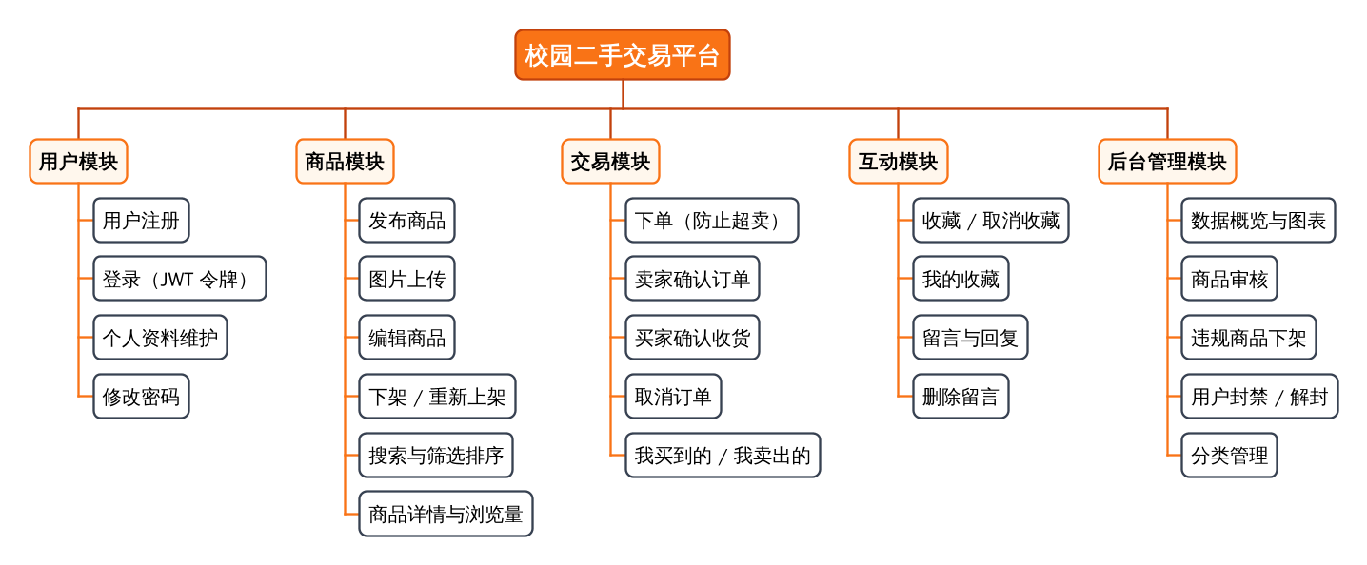



用户角色与功能模块划分
02 需求分析
游客
浏览、搜索、查看详情
学生用户
买家 + 卖家，发布与交易
管理员
审核、封禁、分类、统计
Notes:
需求分析阶段我们识别出三类用户：游客、注册用户和管理员，其中注册用户同时可以是买家和卖家。按业务把系统划分为五个模块：用户模块负责注册登录和个人资料；商品模块负责发布、编辑、上下架和搜索；交易模块负责下单、确认、收货和取消；互动模块包括收藏和留言；后台管理模块包括审核、用户管理、分类管理和数据统计。

Slide 5
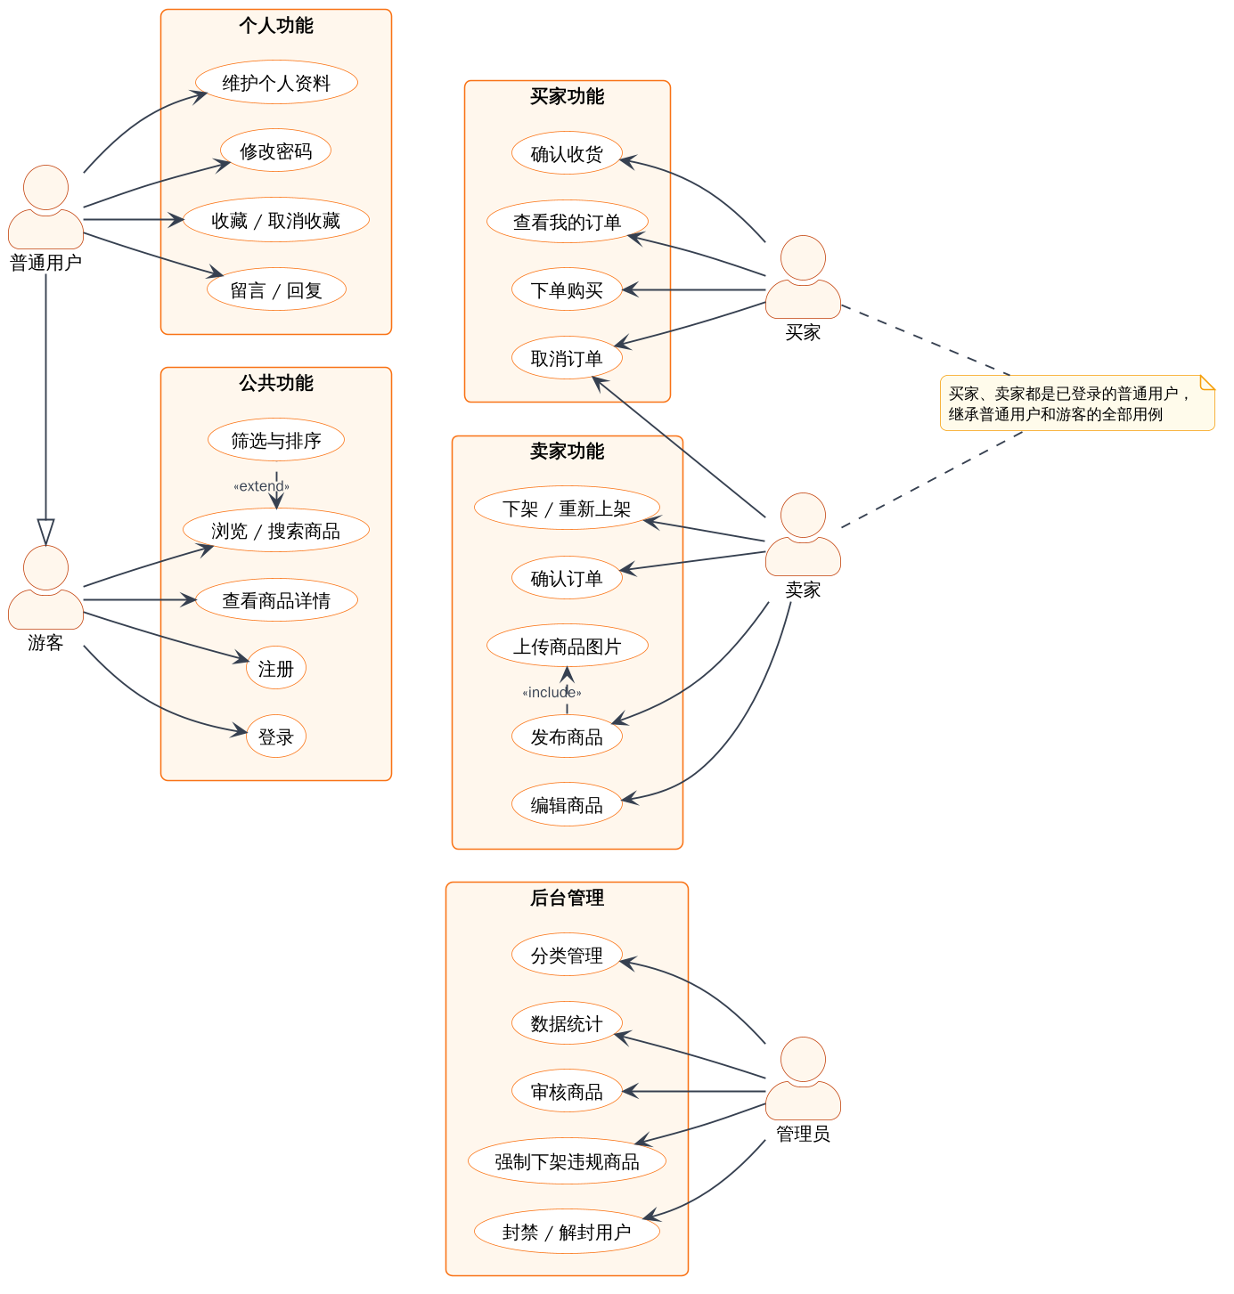


系统用例图
02 需求分析
游客 / 公共
浏览搜索、筛选排序、查看详情、注册登录
卖家
发布（含图片上传）、编辑、上下架、确认订单
买家
收藏、留言、下单、确认收货、取消订单
管理员
审核、强制下架、封禁用户、分类管理、统计
Notes:
这是系统的用例图。左边是游客和普通用户的公共功能和个人功能，中间是买家、卖家各自的用例，下方是管理员的后台用例。其中“发布商品”包含“上传商品图片”，“浏览搜索商品”可以扩展“筛选与排序”。每个用例在需求规格说明书中都有详细的用例描述，包括前置条件、基本流程和异常流程。

Slide 6

核心业务流程：从发布到成交
02 需求分析
1
发布商品 卖家填写信息、上传图片，进入“待审核”
异常与分支处理
2
审核上架 管理员审核通过 → 在售；驳回需填写原因
审核驳回
填写原因，卖家修改后重新提交
被他人抢先
下单返回 409，提示已被下单
不能自买
卖家无法购买自己的商品
取消订单
完成前双方可取消，商品恢复在售
3
买家下单 商品锁定为“交易中”，他人不可再买
4
卖家确认 双方可见联系电话，约定面交时间地点
5
当面交易 线下验货付款，平台不涉及资金
6
确认收货 订单完成，商品变为“已售出”
Notes:
核心业务流程分六步：卖家发布商品后进入待审核；管理员审核通过才会上架；买家看中后下单，商品立即锁定为交易中；卖家确认订单后双方可以看到对方的联系电话，约定时间地点当面验货；最后买家确认收货，订单完成、商品标记为已售出。在完成之前，买卖双方都可以取消订单，商品会自动恢复在售。右边是对应的活动图，包含了不可购买、被抢先下单等分支。

Slide 7
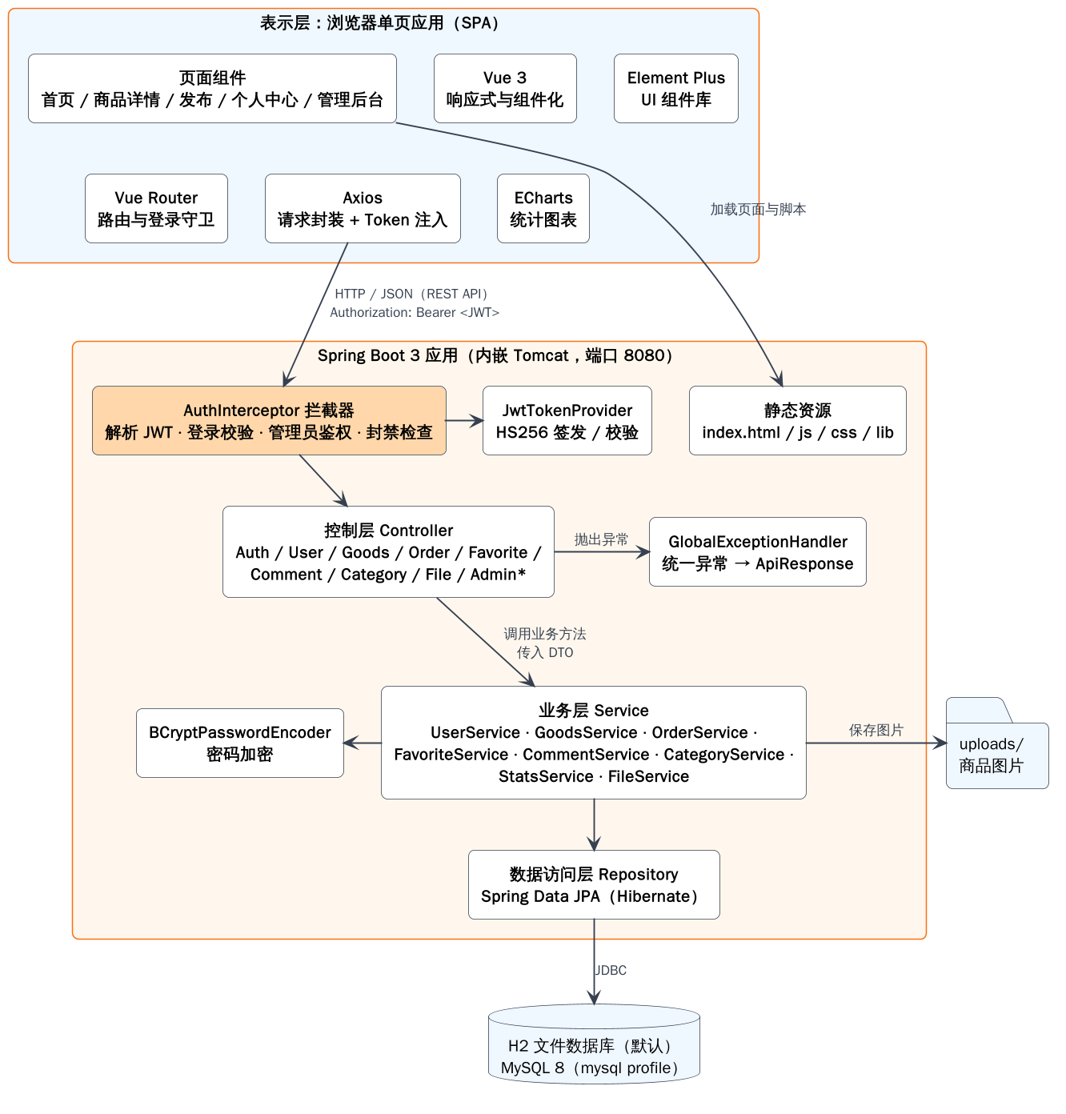




总体架构与技术选型
03 系统设计
前端
Vue 3 · Element Plus · Vue Router · Axios · ECharts
后端
Spring Boot 3.5 · Spring MVC · Spring Data JPA
安全
JWT 无状态认证 · BCrypt 加密 · 拦截器鉴权
数据
H2 文件数据库（默认）· MySQL 8（可切换）
REST 接口 35 个 · JDK 17+ · 单个 jar 一条命令启动
Notes:
系统采用前后端分离的 B/S 架构。前端是 Vue3 单页应用，用 Element Plus 组件库、Vue Router 路由、Axios 调用接口、ECharts 画统计图，所有第三方库都放在本地，断网也能演示。后端是 Spring Boot 3.5 分层架构：拦截器做认证鉴权，Controller 接收请求，Service 实现业务规则，Repository 用 Spring Data JPA 访问数据库。数据库默认用内嵌 H2，零配置运行，改一个配置就能切换到 MySQL。前后端通过 REST + JSON 通信，共 35 个接口。

Slide 8
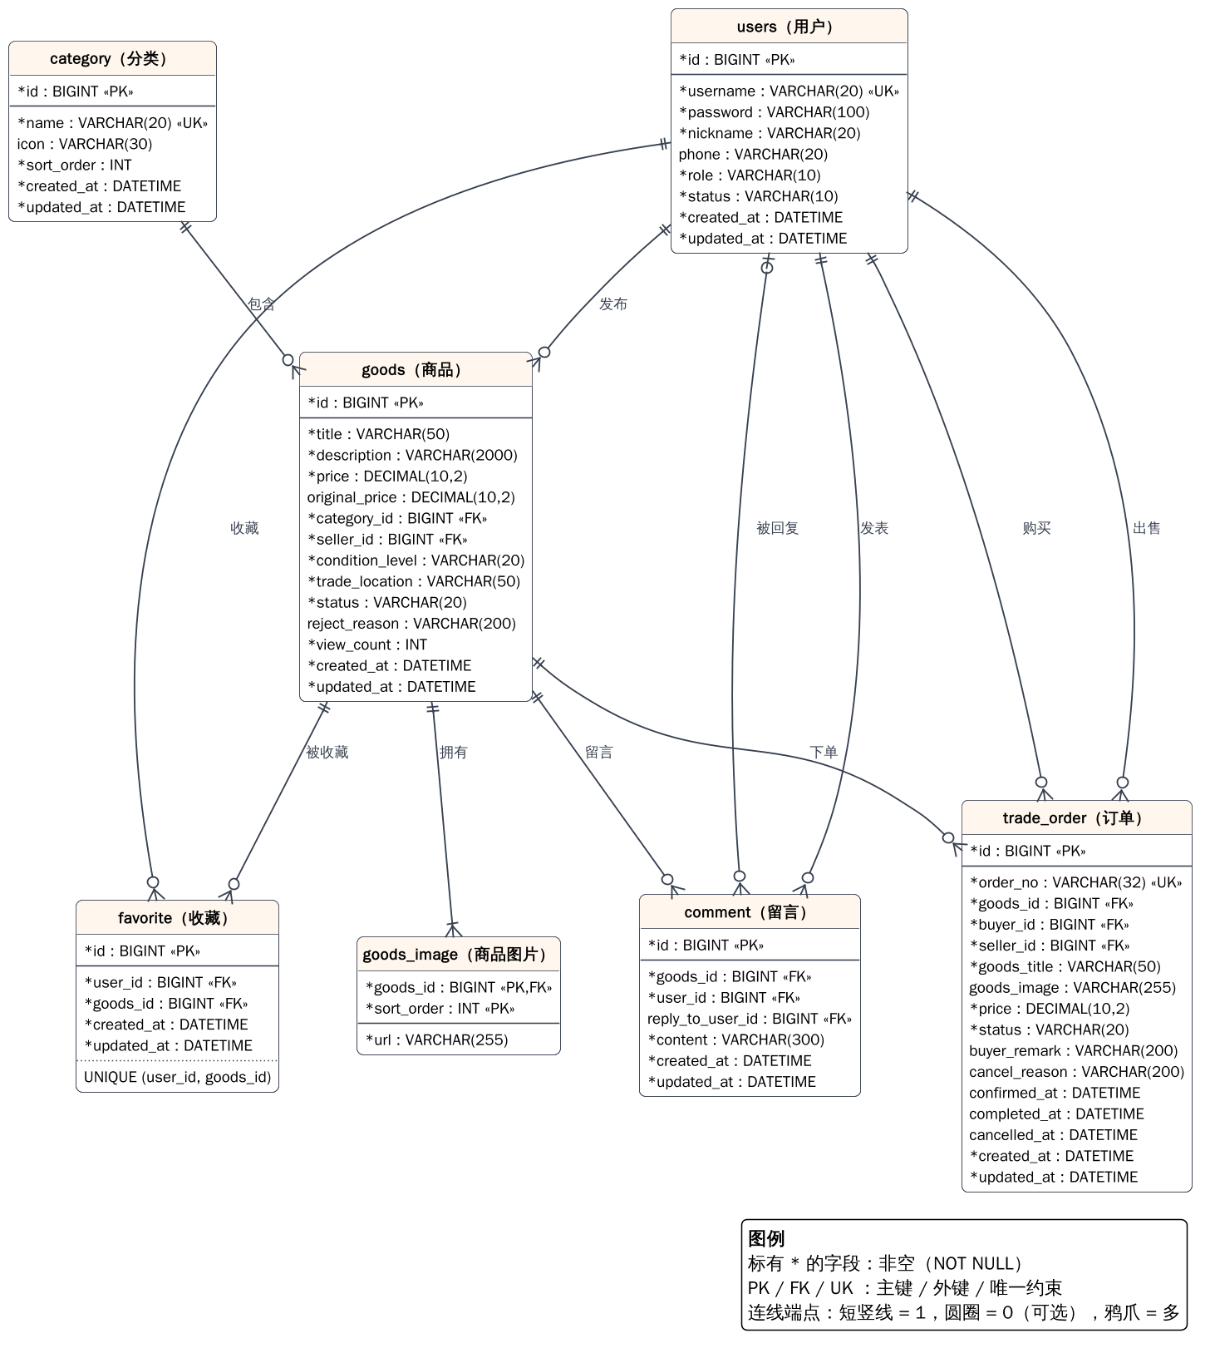
数据库设计：7 张表
03 系统设计
表名 | 说明 | 关键设计
users | 用户 | 用户名唯一、BCrypt 密码、角色、状态
category | 分类 | 名称唯一、图标、排序
goods | 商品 | 价格、成色、状态、浏览量、驳回原因
goods_image | 商品图片 | 一个商品最多 6 张，有序
favorite | 收藏 | (user_id, goods_id) 联合唯一
comment | 留言 | 可回复指定用户
trade_order | 订单 | 订单号唯一，保存商品快照
Notes:
数据库共 7 张表。users 存储用户和角色；category 是商品分类；goods 是核心的商品表，记录价格、成色、状态和浏览量；goods_image 保存商品的多张图片；favorite 是收藏表，用户和商品联合唯一；comment 是留言表，支持回复某个用户；trade_order 是订单表，下单时保存商品标题、图片和价格的快照，卖家之后修改商品也不会影响历史订单。

Slide 9
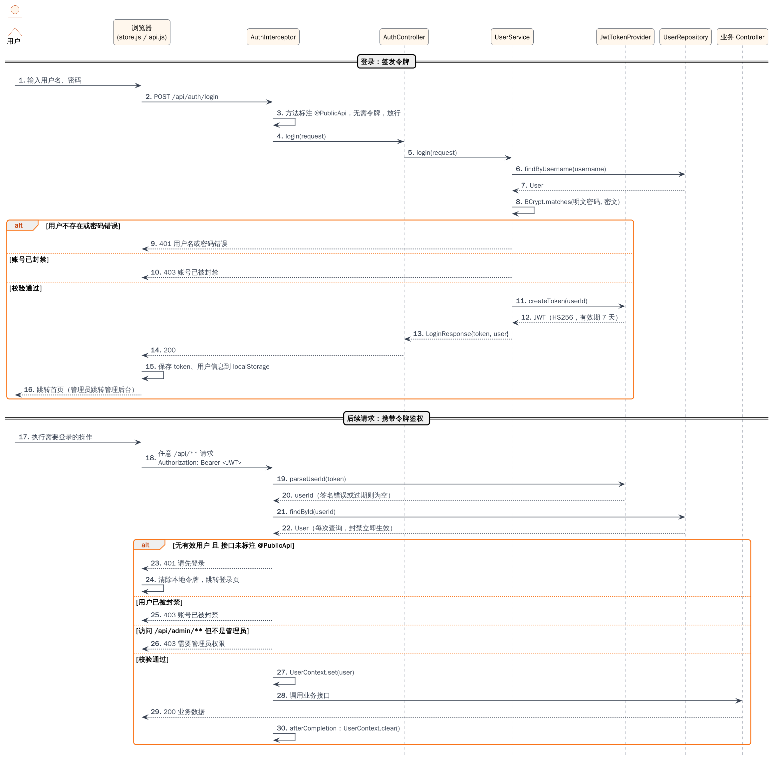




关键设计 ①：JWT 无状态认证与权限控制
03 系统设计
登录签发
BCrypt 校验密码，签发 JWT（仅含用户 ID）
携带令牌
Axios 拦截器自动添加 Bearer Token
统一拦截
AuthInterceptor 解析令牌并查库，封禁立即生效
权限判定
@PublicApi 游客可访问；/api/admin/** 仅管理员
Notes:
第一个关键设计是认证授权。用户登录时后端用 BCrypt 校验密码，成功后签发一个 JWT 令牌，令牌里只保存用户 ID。之后每个请求在请求头携带 Bearer Token，由统一的拦截器解析令牌，并且每次都重新查询一次用户，这样管理员封禁账号可以立即生效。接口默认需要登录，标注了 @PublicApi 的接口游客也能访问；/api/admin 开头的接口只允许管理员访问，越权会返回 403。

Slide 10

关键设计 ②：条件更新防止“超卖”
03 系统设计
// GoodsRepository：带条件的原子更新
@Modifying
@Query("update Goods g set g.status = :to
where g.id = :id and g.status = :from")
int compareAndSetStatus(id, from, to);
// OrderService#create
if (compareAndSetStatus(id, ON_SALE, RESERVED) == 0)
throw conflict("手慢了，商品已被其他同学下单");
并发测试 ConcurrentOrderTest
10 个买家同时抢购
同一件商品，线程池并发提交
1 人成功
其余 9 人返回 409 Conflict
检查与修改合并为一条 SQL，由数据库保证原子性
返回 0 行 → HTTP 409，前端提示“已被抢先下单”
订单保存商品标题 / 图片 / 价格快照
5 轮重复全部通过
每轮只产生 1 个有效订单
Notes:
第二个关键设计是防止超卖。二手商品只有一件，如果两个人同时下单，传统的“先查询再更新”会出现两个人都下单成功的问题。我们的做法是把检查和修改合成一条带条件的 UPDATE 语句：只有当商品状态还是“在售”时才改为“交易中”，数据库保证这一步是原子的。返回 1 行说明抢到了，返回 0 行说明已被别人抢先，直接返回 409。我们专门写了并发测试：10 个买家线程同时抢同一件商品，重复 5 轮，每轮都只有 1 人成功，其余 9 人收到 409。

Slide 11
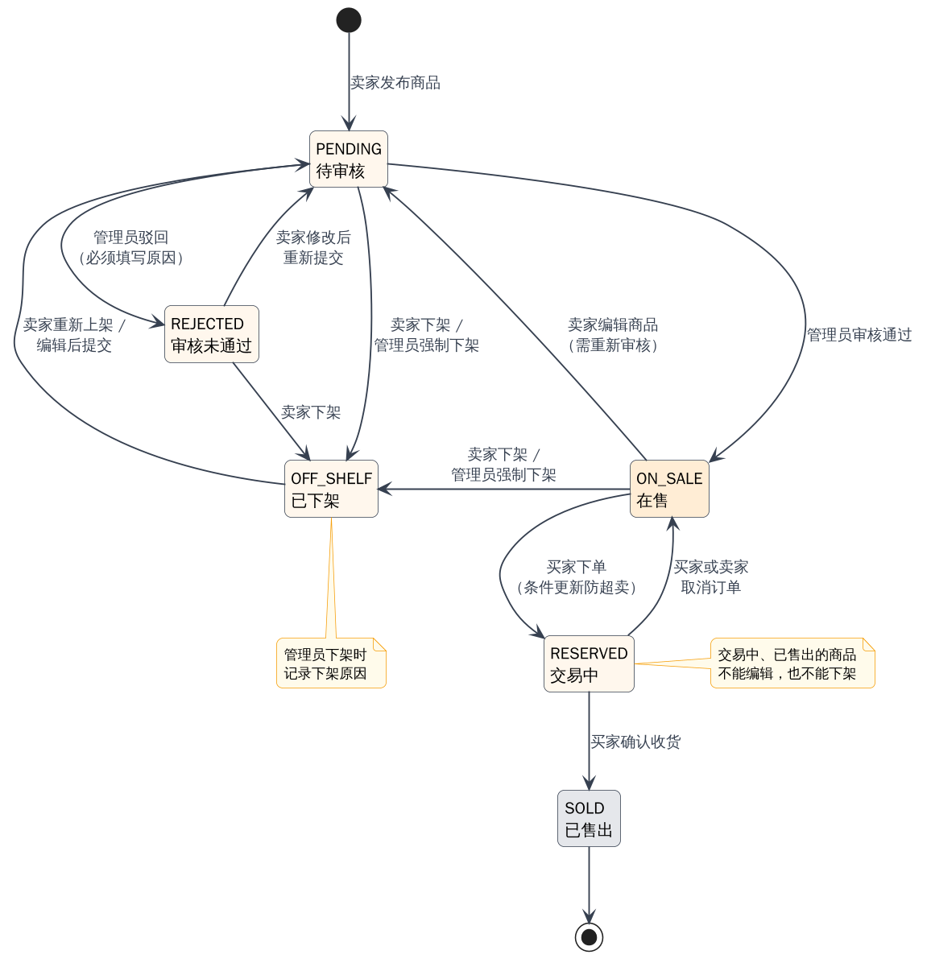
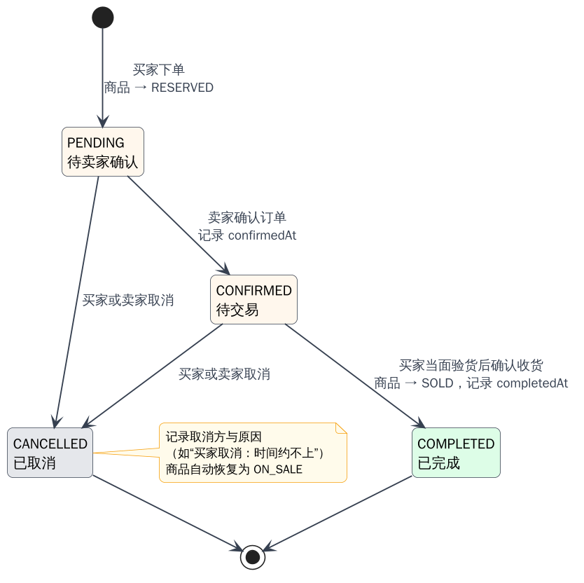
商品与订单状态机
03 系统设计
商品状态图（6 种状态）
订单状态图（4 种状态，联动商品状态）
Notes:
商品和订单都用状态机来管理。商品有六种状态：待审核、在售、审核未通过、交易中、已售出、已下架，每个状态允许哪些操作在 Service 层用枚举集合严格校验，比如交易中和已售出的商品不能编辑。订单有四种状态：待卖家确认、待交易、已完成、已取消，订单状态的变化会联动商品状态：下单时商品变为交易中，取消时恢复在售，确认收货时变为已售出。

Slide 12




项目结构与开发规模
04 系统实现
campus-market/
├─ src/main/java/com/campus/market
│ ├─ controller REST 接口（含 admin）
│ ├─ service 业务规则
│ ├─ repository Spring Data JPA
│ ├─ entity / dto 实体与数据传输对象
│ ├─ security JWT + 拦截器
│ └─ init 演示数据
├─ src/main/resources/static Vue3 前端
├─ src/test/java 单元 / 集成 / 并发测试
├─ e2e 端到端系统测试
└─ docs 文档、设计图、截图
3407 行
2796 行
后端 Java（73 个文件）
前端代码（23 个模块）
2133 行
35 个
测试代码（16 个文件）
REST 接口
14 张
20 个
UML / 架构 / E-R 设计图
前端页面与子页面
Notes:
实现阶段，后端共 73 个 Java 源文件约 3407 行，按 controller、service、repository、entity、dto、security 等包分层；前端 23 个 JS 模块约 2796 行（含样式）；测试代码 16 个文件约 2133 行。项目首次启动会自动写入演示数据，包括 6 个用户、7 个分类、18 件商品和若干订单，方便直接体验。

Slide 13
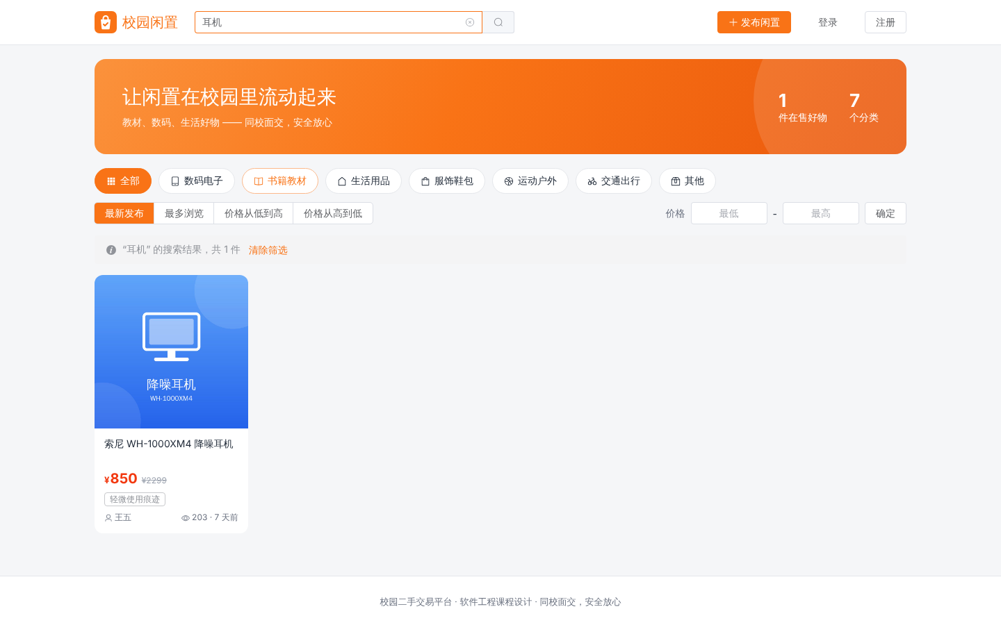
界面展示 ①：首页浏览与搜索
04 系统实现
关键词搜索结果
游客无需登录即可浏览
标题 / 描述模糊搜索
最新、最热、价格排序
首页：分类导航、排序、价格筛选
Notes:
首页顶部是搜索框和发布入口，下面是分类导航、排序方式和价格区间筛选，商品以卡片形式展示价格、成色、卖家和浏览量。右边是关键词搜索的结果页。

Slide 14
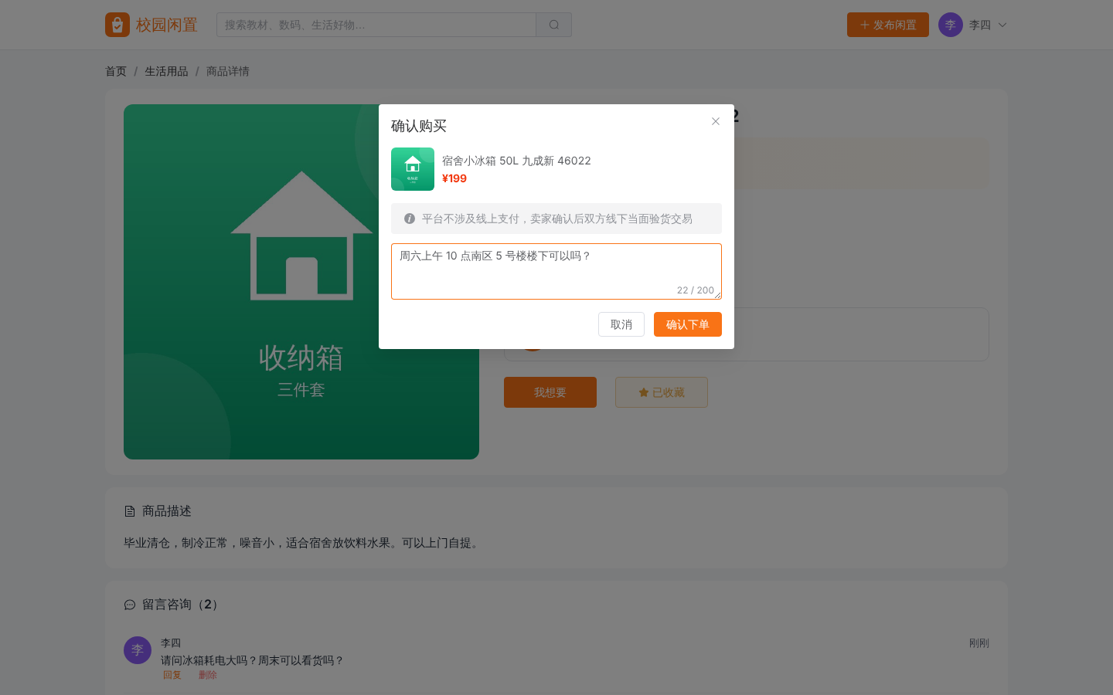
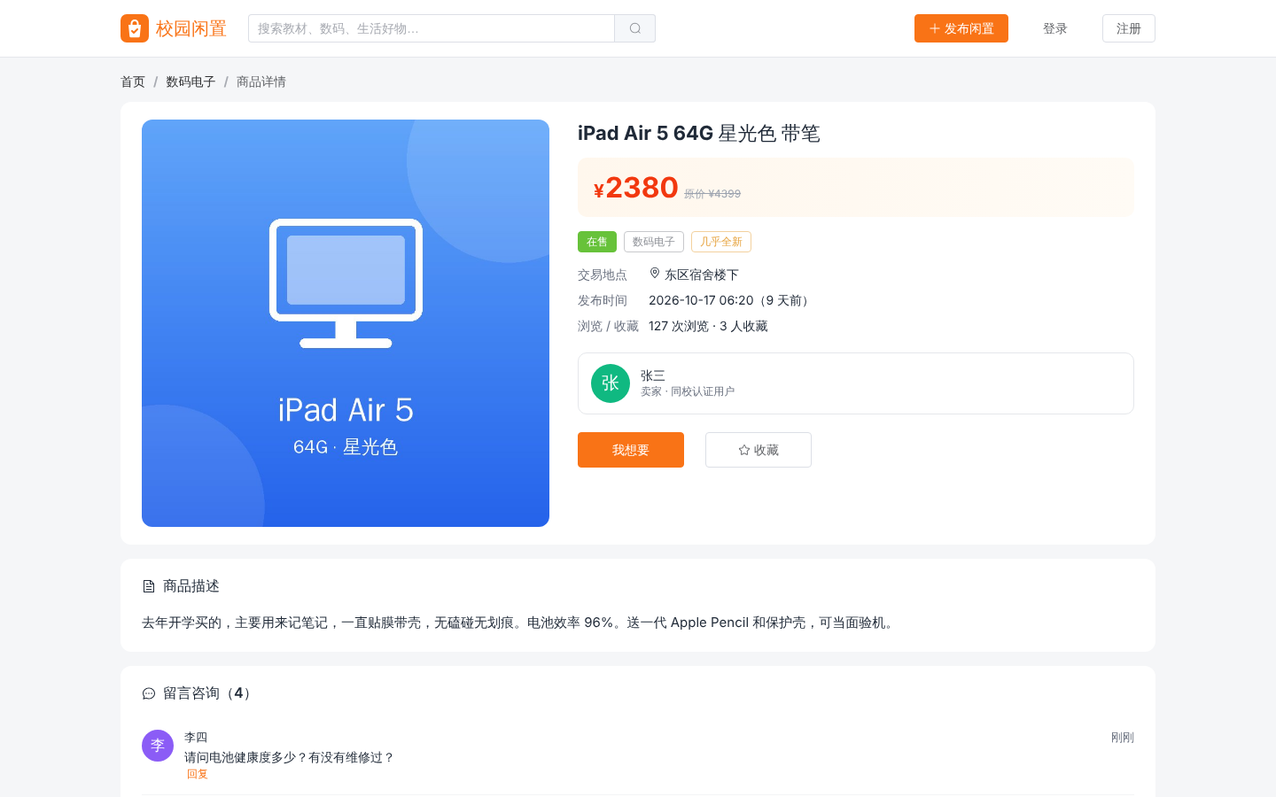
界面展示 ②：商品详情与下单
04 系统实现
下单确认：给卖家留言
收藏、留言与回复
交易中商品不可再下单
平台不涉及线上支付
商品详情：图片、价格、卖家、留言
Notes:
商品详情页展示大图、价格和原价、成色、交易地点、浏览和收藏数，下方是留言区，买家可以咨询，卖家可以回复。点击“我想要”弹出下单确认框，可以给卖家留言约定时间。

Slide 15
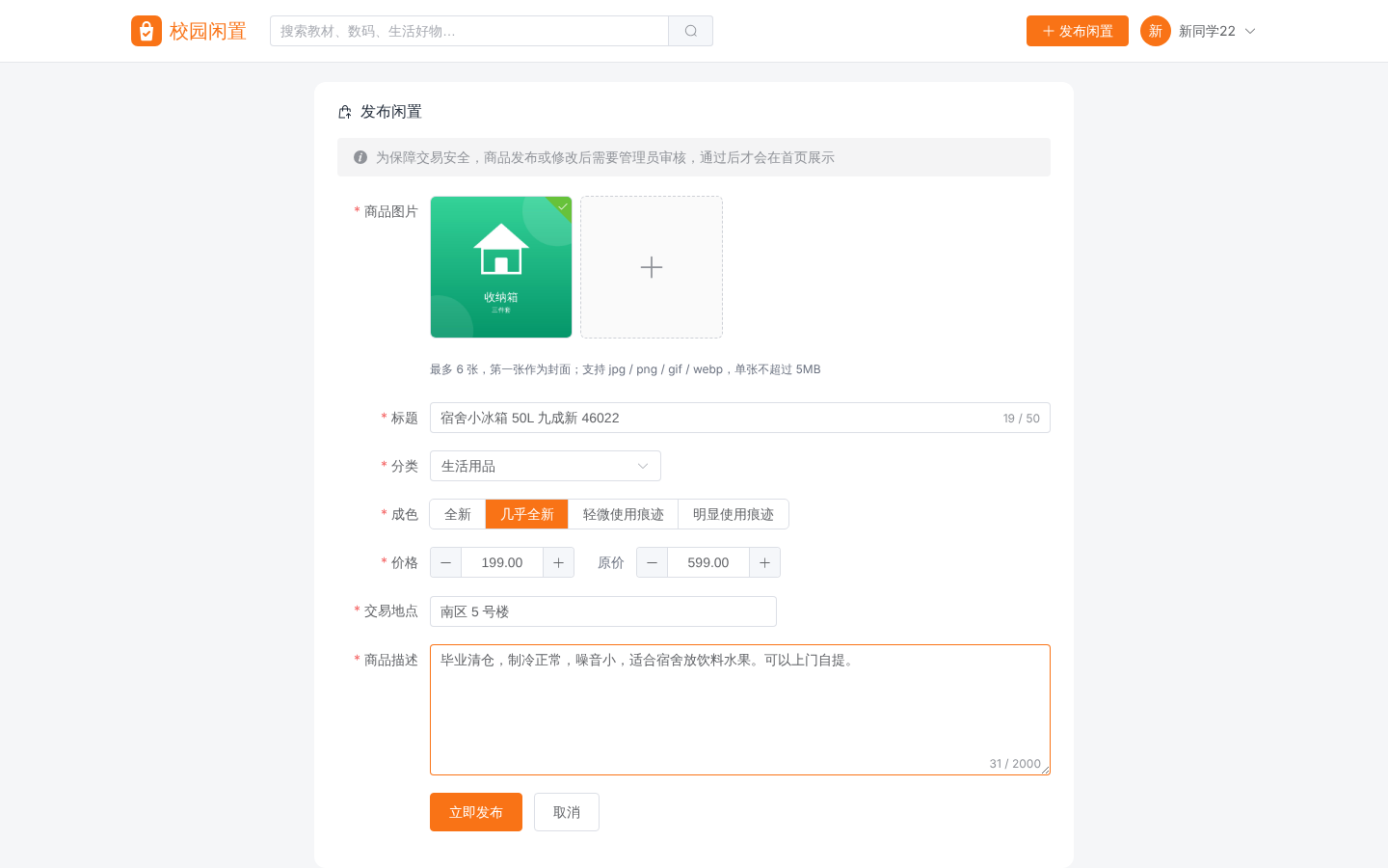
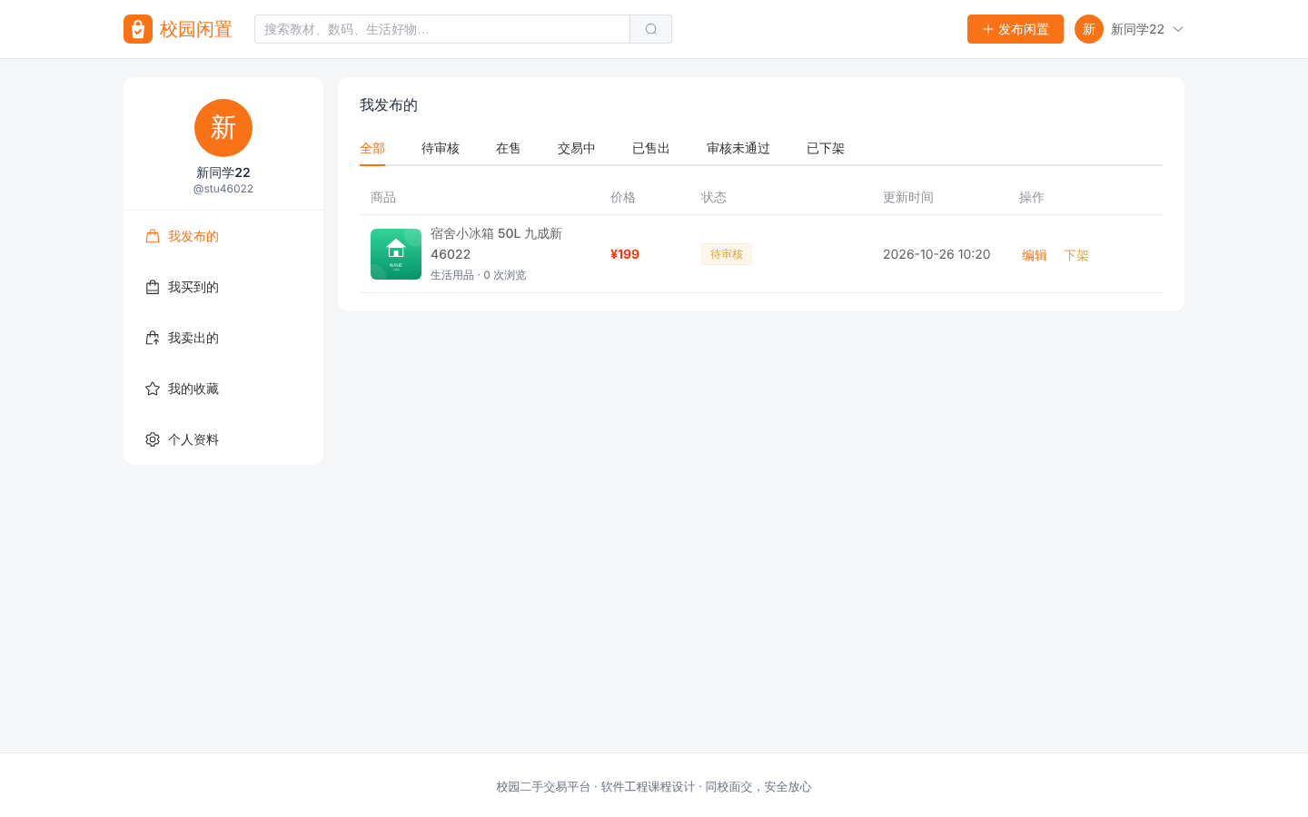
界面展示 ③：发布闲置与我的发布
04 系统实现
我的发布：按状态管理
最多 6 张图片，校验文件头
前后端双重表单校验
编辑后需重新审核
发布商品：图片上传与表单校验
Notes:
发布页支持最多 6 张图片上传，前后端双重校验图片格式和大小，表单有必填和格式校验。发布后进入“我发布的”，可以按状态筛选，看到审核结果和驳回原因，并进行编辑、下架、重新上架。

Slide 16
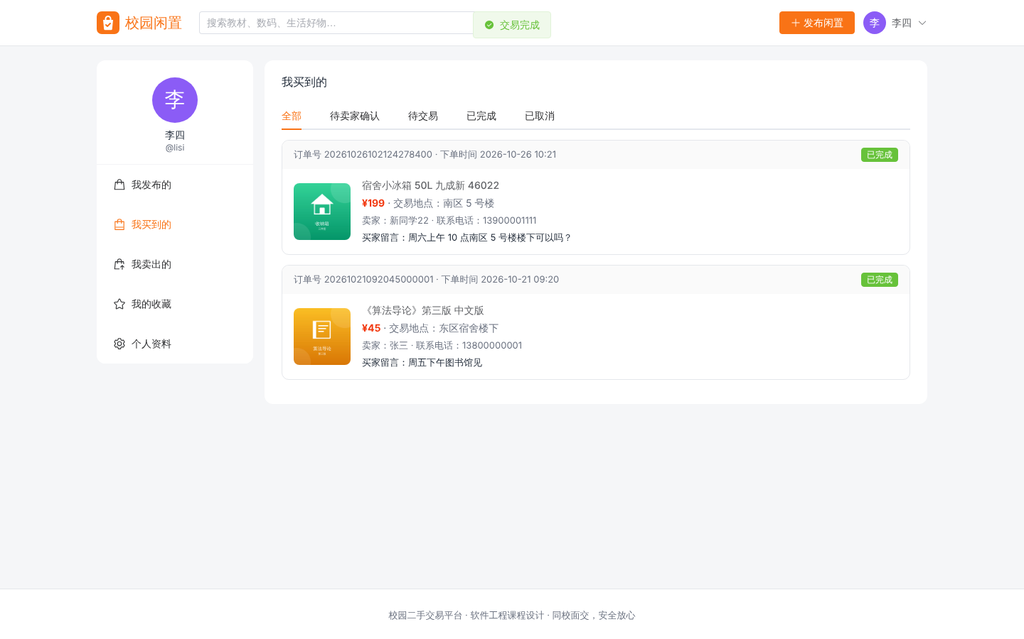
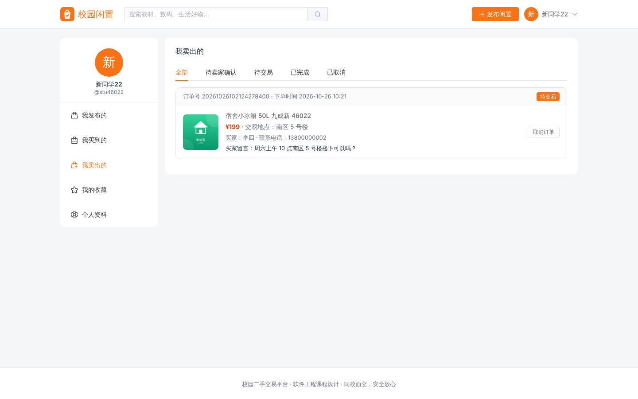
界面展示 ④：订单流转
04 系统实现
我买到的：确认收货
订单保存商品快照
双方可见联系电话
取消后商品自动恢复在售
我卖出的：确认订单后显示买家联系方式
Notes:
订单分为“我卖出的”和“我买到的”。卖家确认订单后，双方都能看到对方的联系电话，线下交易完成后由买家确认收货。每个订单都显示订单号、商品快照和买家留言。

Slide 17
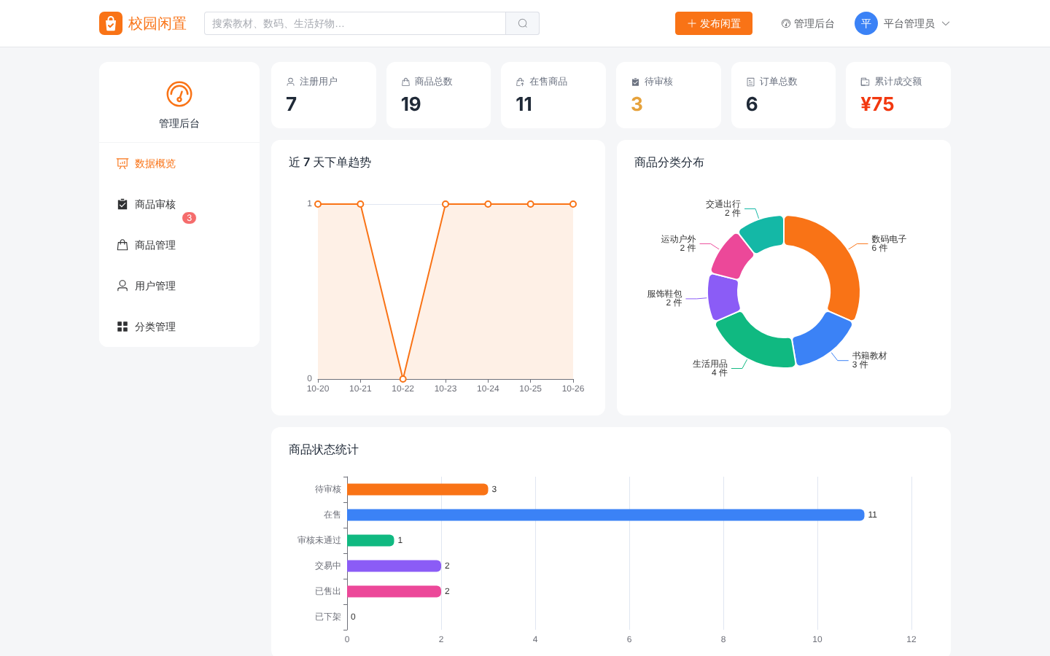
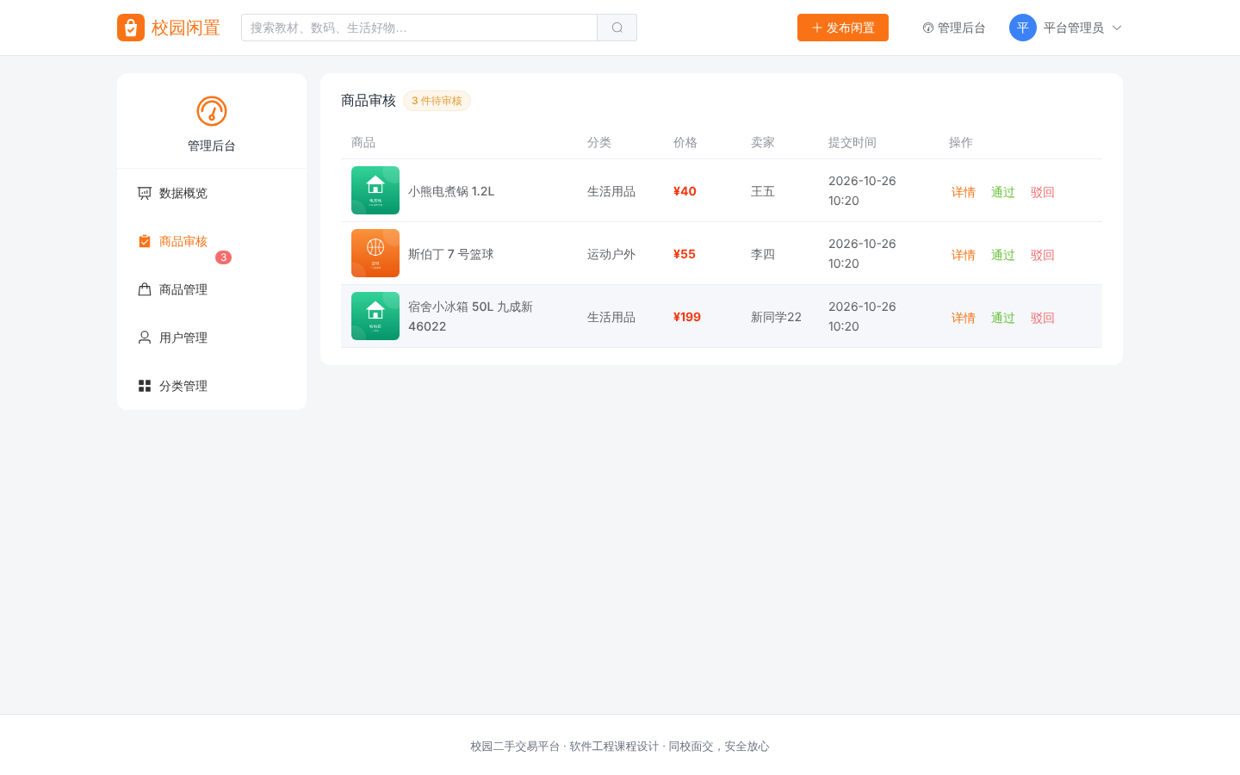
界面展示 ⑤：管理后台
04 系统实现
商品审核：通过 / 驳回
近 7 天下单趋势
违规商品强制下架
封禁用户、管理分类
数据概览：统计卡片与 ECharts 图表
Notes:
管理后台的数据概览页用统计卡片和 ECharts 展示用户数、商品数、成交额、近 7 天下单趋势、分类分布和商品状态。商品审核页按提交时间排列待审核商品，可以查看详情后通过或驳回。另外还有商品管理、用户封禁和分类管理页面。

Slide 18
测试策略：三层测试金字塔
05 软件测试
端到端系统测试
27 个 · Playwright
108 次
100%
自动化测试执行
通过率（0 失败）
接口集成 + 并发测试
27 + 5 个 · SpringBootTest · MockMvc · H2
84.2%
80.1%
行覆盖率（业务层 97.4%）
分支覆盖率
单元测试
76 个 · JUnit 5 · Mockito
27/27
系统测试用例通过
Notes:
测试按金字塔分三层。底层是 76 个单元测试，用 Mockito 隔离数据库，覆盖每个 Service 的业务规则和异常分支；中间是 27 个接口集成测试和 5 轮并发测试，用 MockMvc 加真实的 H2 数据库，验证鉴权、参数校验和完整交易流程；顶层是 27 个端到端系统测试，用 Playwright 驱动真实浏览器模拟用户操作。自动化测试共 108 次执行，全部通过，系统测试 27/27 通过。

Slide 19
覆盖率分析（JaCoCo）
05 软件测试
84.2%
整体行覆盖率
814/967 行
80.1%
分支覆盖率
覆盖主要异常分支
93.3%
方法覆盖率
97.2%
不含 init 包
演示数据初始化未参与测试
Notes:
JaCoCo 统计的整体行覆盖率是 84.2%，分支覆盖率 80.1%，方法覆盖率 93.3%。左图是各个包的行覆盖率，核心的 service 包达到 97.4%。整体数字被 init 包拉低了：它只负责写入演示数据，在测试环境中是关闭的；去掉它之后行覆盖率为 97.2%。

Slide 20
缺陷跟踪：发现 7 个，全部修复
05 软件测试
编号 | 缺陷描述 | 发现阶段 | 修复措施 | 状态
BUG-01 | 时间字段返回带纳秒的 ISO 格式，前端显示不友好 | 集成联调 | JacksonConfig 统一为 yyyy-MM-dd HH:mm:ss | 已修复
BUG-02 | pom.xml 注释中含“--”，Maven 无法解析 POM | 构建 | 修改注释内容，构建恢复正常 | 已修复
BUG-03 | 上传目录映射缺少结尾“/”，启动时告警 | 启动日志 | WebConfig 自动补全路径结尾 | 已修复
BUG-04 | 浏览商品时修改实体浏览量，可能误刷新更新时间 | 代码评审 | 原子 SQL 递增 + 列设为不可更新 | 已修复
BUG-05 | 下单趋势折线平滑插值，0 值日期出现负向下探 | UI 测试 | 关闭平滑插值 | 已修复
BUG-06 | 统计卡片 5+1 折行、注册时间列换行 | UI 测试 | 调整栅格最小宽度和列宽 | 已修复
BUG-07 | 系统测试脚本读到旧数据导致 ST-03/04 误报 | 系统测试 | 改为等待接口响应后再断言 | 已修复
Notes:
开发和测试过程中一共记录了 7 个缺陷，覆盖构建、接口、后端逻辑、前端界面和测试脚本，都已经修复并通过回归测试。比较典型的是浏览量统计：最初的实现会修改商品实体，可能顺带刷新商品的更新时间，我们改成数据库原子递增，并把该列设为不可通过实体更新。

Slide 21
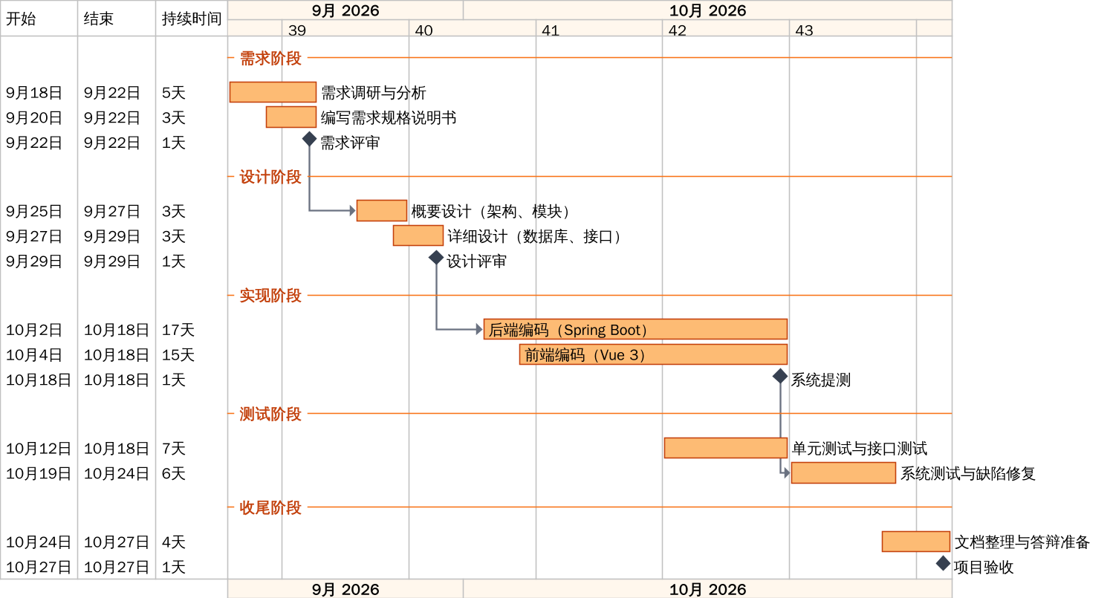
项目进度安排
06 总结展望
Notes:
项目从 9 月 18 日开始，历时约 6 周：第一周需求分析并评审，第二周完成概要和详细设计，随后前后端并行编码约两周半，测试和编码后期重叠进行，最后半周整理文档、准备答辩。四个里程碑分别是需求评审、设计评审、系统提测和项目验收。

Slide 22






总结与展望
06 总结展望
完成情况
改进方向
功能完整
5 大模块全部实现，35 个 REST 接口
在线支付
担保交易
即时聊天
WebSocket
测试充分
自动化 108 次 + 系统测试 27 个，全部通过
消息通知
订单状态提醒
智能推荐
基于浏览 / 收藏
文档齐全
计划、需求、设计、实施、测试 5 份文档
云端部署
Docker 容器化
移动端
小程序 / H5
部署简单
H2 零配置，可切换 MySQL，单 jar 启动
Notes:
总结一下：我们按软件工程流程完成了需求、设计、实现和测试，交付了一个功能完整、可以一键运行的系统，以及配套的五份文档。通过这个项目，我们实践了分层架构、RESTful 接口设计、并发控制和自动化测试。不足之处在于目前只支持线下交易，后续计划接入在线支付和担保交易、增加买卖双方即时聊天和消息通知、根据浏览和收藏做个性化推荐，并使用 Docker 部署到云服务器。

Slide 23
感谢聆听，敬请指正
Q & A
演示账号：管理员 admin / admin123 · 学生 zhangsan / 123456
项目地址：https://github.com/lifan-777/chat666
Notes:
我的汇报到这里结束，谢谢各位老师。现场可以用演示账号登录系统进行演示，欢迎老师提问。

